Slide 1
Автономная некоммерческая организация
«Научно-методический центр образования, воспитания и социальной защиты детей и молодежи «СУВАГ»
Инновационные технологии для создания доступной среды в образовательных организациях

Slide 2
Материально-техническое оснащение организации образовательного процесса для удовлетворения особых образовательных потребностей детей с ограниченными возможностями здоровья и детей-инвалидов
Детям должны быть созданы следующие условия:
- для физического доступа (пандусы, лифты, поручни, специально оборудованные места общего пользования и пр.);
- для организации процесса обучения (рабочее место в классе, устройства для чтения и письма, современное оборудование для звукоусиления, аудиовизуальные и тактильные средства обучения для организации коррекционно-реабилитационного процесса в классе образовательного учреждения, реализующего совместное обучение детей с ограниченными возможностями здоровья и детей-инвалидови лиц, не имеющих нарушений развития, лингводидактические средства обучения, специальные наглядно-дидактические пособия и комплекты).

Slide 3

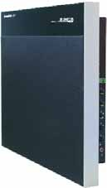
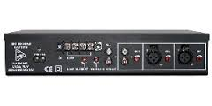
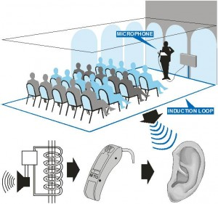
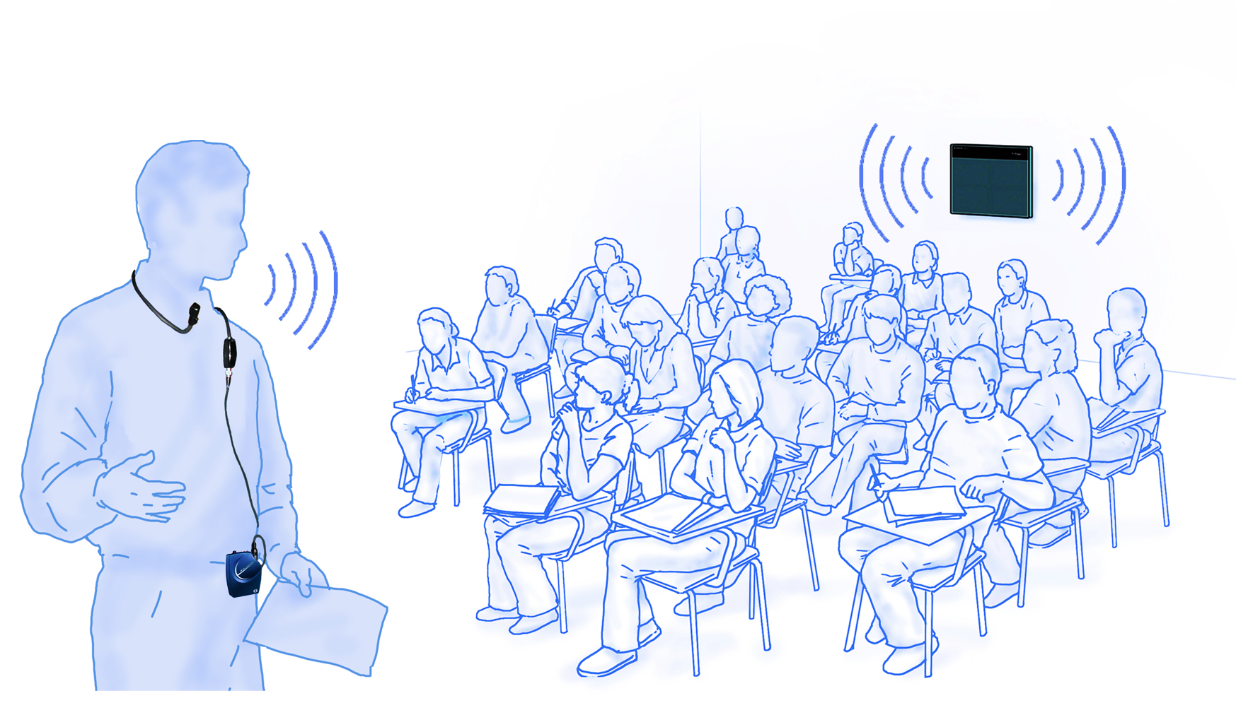
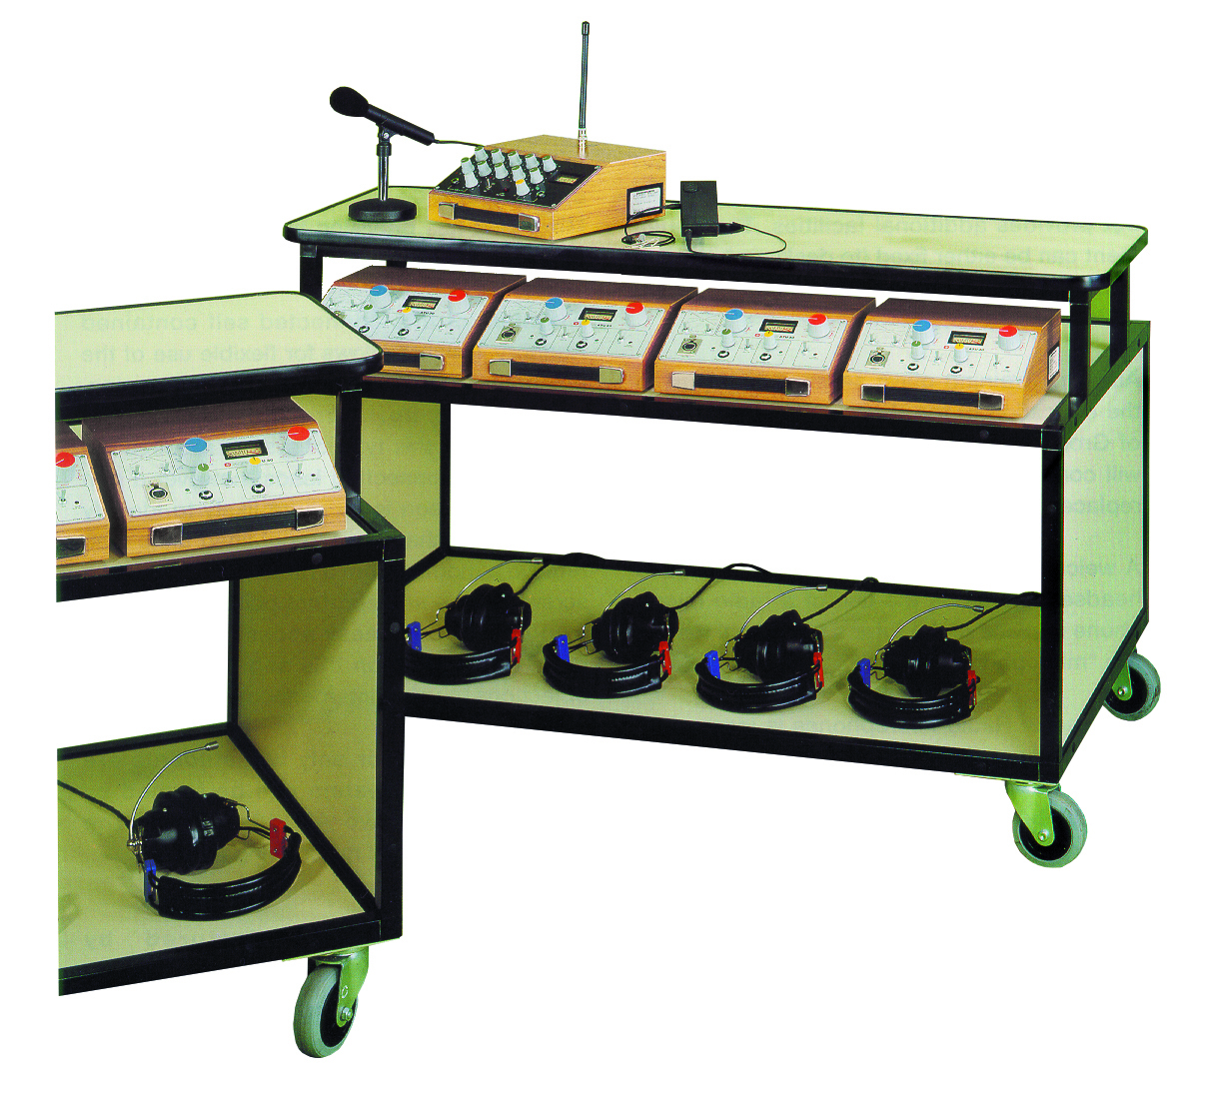
Оборудование для организации учебного пространства лиц с нарушениями слуха
Инфракрасный динамик-усилитель (Великобритания) | Стационарная индукционная система для создания звукового поля (Великобритания) | Электроакустическое оборудование индивидуального пользования для слухоречевой реабилитации и коррекции (Великобритания)

Slide 4

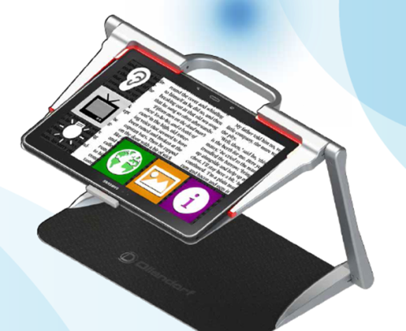
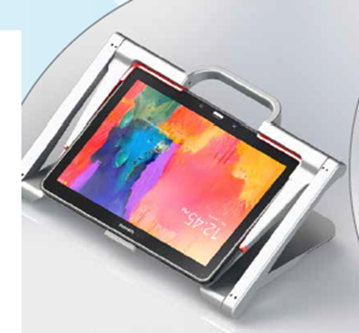
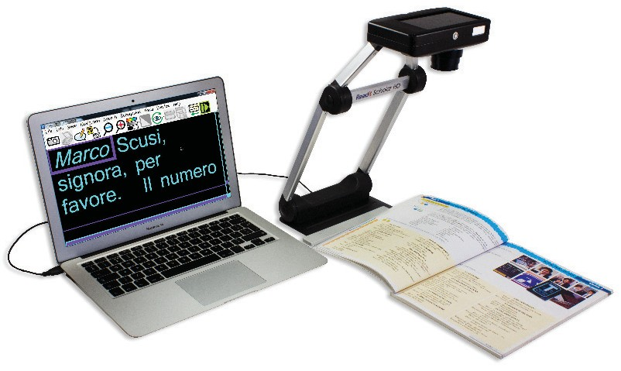
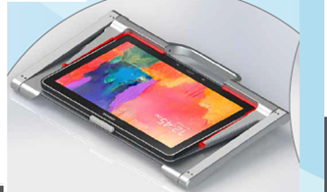
Оборудование для организации учебного пространства лиц с нарушениями зрения
Универсальный модульный HD комплекс со встроенной системой цифрового захвата для работы с текстом и управления различными компонентами информационно–образовательной среды (3 в 1) ReadIt Scholar HD, Великобритания | Инновационный планшетный программный комплекс для работы с текстами Visuplus Active, Германия

Slide 5
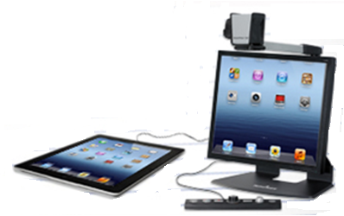
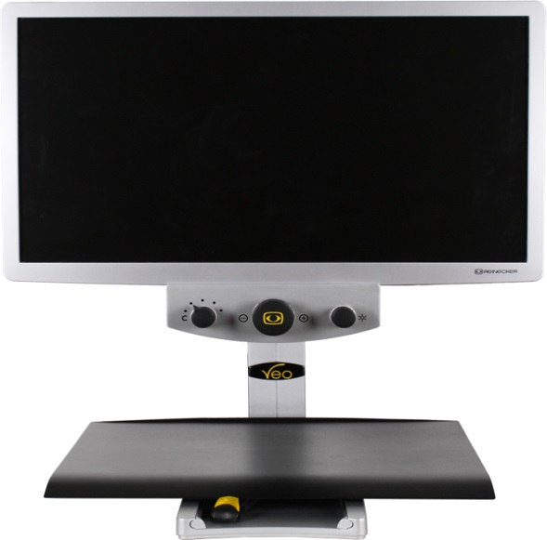
Оборудование для организации учебного пространства лиц с нарушениями зрения
Цифровая модульная систему для работы с текстом и управления различными компонентами информационного пространства (Канада) | Цифровая модульная систему для работы с текстом и управления различными компонентами информационного пространства (Германия)

Slide 6
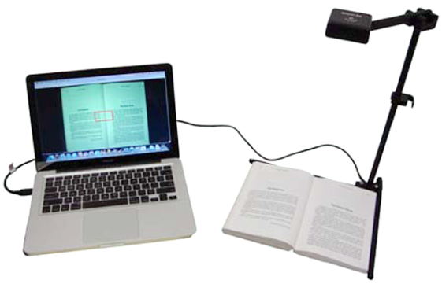
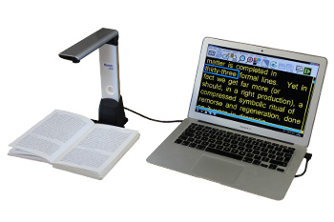
Оборудование для организации учебного пространства лиц с нарушениями зрения
Портативный учебный комплекс для работы с текстом и управления различными компонентами информационно–образовательной среды в комплекте с комплексной программой реабилитации детей Readit Air, | Многофункциональный портативный сканер для работы с текстами (США)

Slide 7
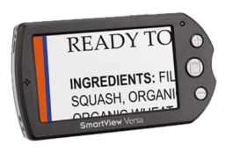
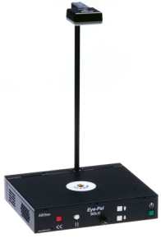
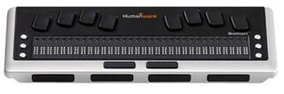
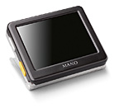
Оборудование для организации учебного пространства лиц с нарушениями зрения
Цифровой комплекс для чтения книг, газет и журналов (США) | Портативный цифровой видеоувеличитель | Брайлевский дисплей с беспроводной технологией Bluetooth (40 ячеек) (Канада)

Slide 8
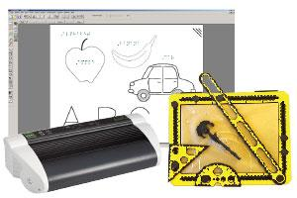
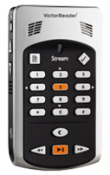
Оборудование для организации учебного пространства лиц с нарушениями зрения
Универсальное цифровое устройство для чтения, прослушивания и управления различными компонентами информационного пространства (Канада) | Универсальный цифровой планшет для обучения детей с ограниченными возможностями здоровья в комплекте с брайлевским принтером (Нидерланды)

Slide 9
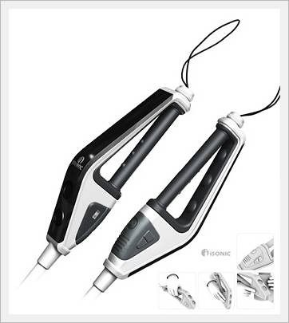
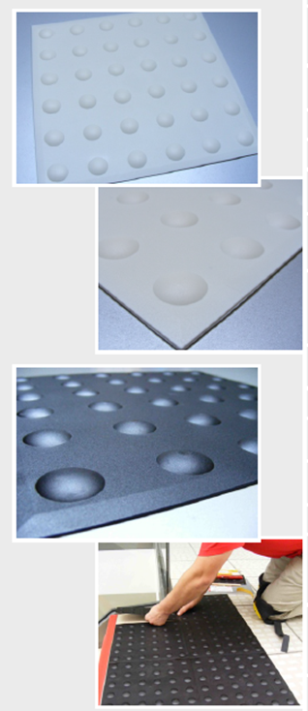
Электронная трость для слепых iSonic «Инфракрасный помощник»
Специализированный комплект покрытий«Desmopan

Slide 10
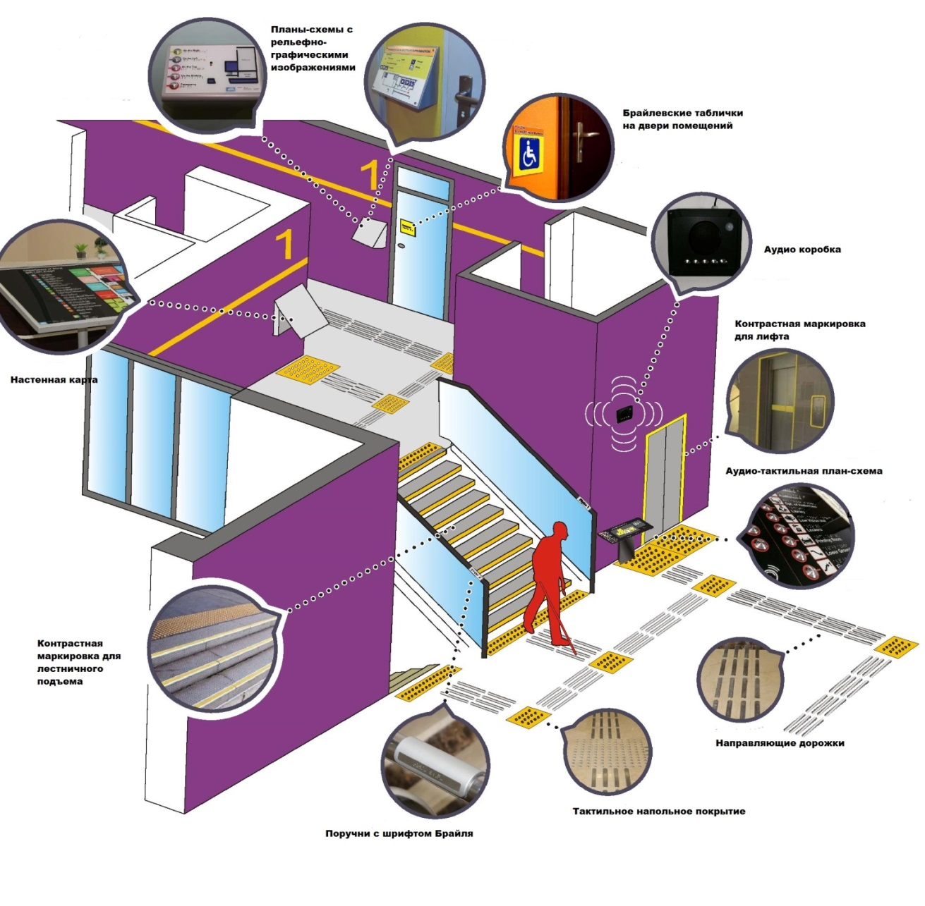
ТАКТИЛЬНЫЕ И ЗНАКОВЫЕ СРЕДСТВА ИНФОРМАЦИИ

Slide 11
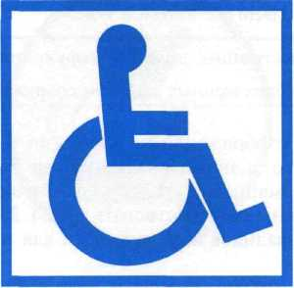
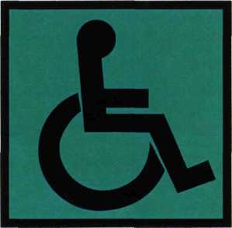


ТАКТИЛЬНЫЕ И ЗНАКОВЫЕ СРЕДСТВА ИНФОРМАЦИИ
Предупреждающие знаки (наклейки)
Пиктограммы
Предупреждающий знак «ЛЕСТНИЦА ВНИЗ» | Предупреждающий знак «ОСТОРОЖНО! ВЫСТУП БОРТОВОГО КАМНЯ!» | Предупреждающий знак «ОСТОРОЖНО! ПРЕПЯТСТВИЕ!» | Предупреждающий знак «ОСТОРОЖНО! ОГРАНИЧЕННАЯ ШИРИНА ПРОХОДА!»
Предупреждающий знак «КРУТОЙ БОКОВОЙ НАКЛОН» | Предупреждающий знак «КРУТОЙ ПОДЪЕМ» | Предупреждающий знак «КРУТОЙ СПУСК» | Предупреждающий знак «НЕРОВНАЯ ДОРОГА»
Доступность для инвалидов всех категорий | Доступность для инвалидов в креслах-колясках
Доступность для инвалидов по слуху | Доступность для инвалидов по зрению

Slide 12
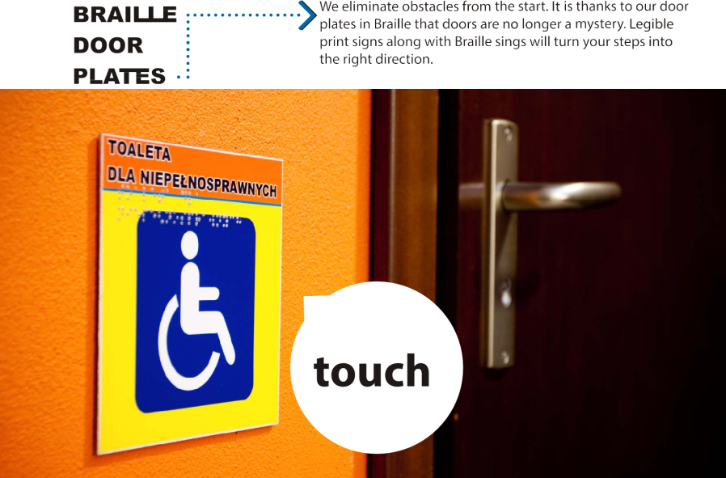
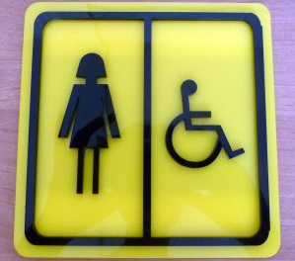
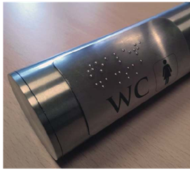
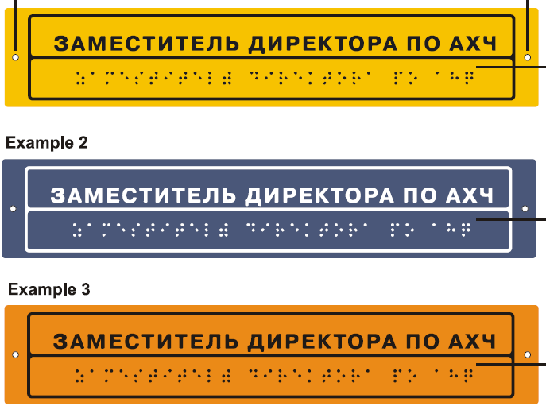
Тактильные таблички | Стандартные таблички шрифтом брайля и плоскопечатным текстом (пластик | Стандартные таблички с рельефной рамкой | Поручни с шрифтом Брайля
)

Slide 13
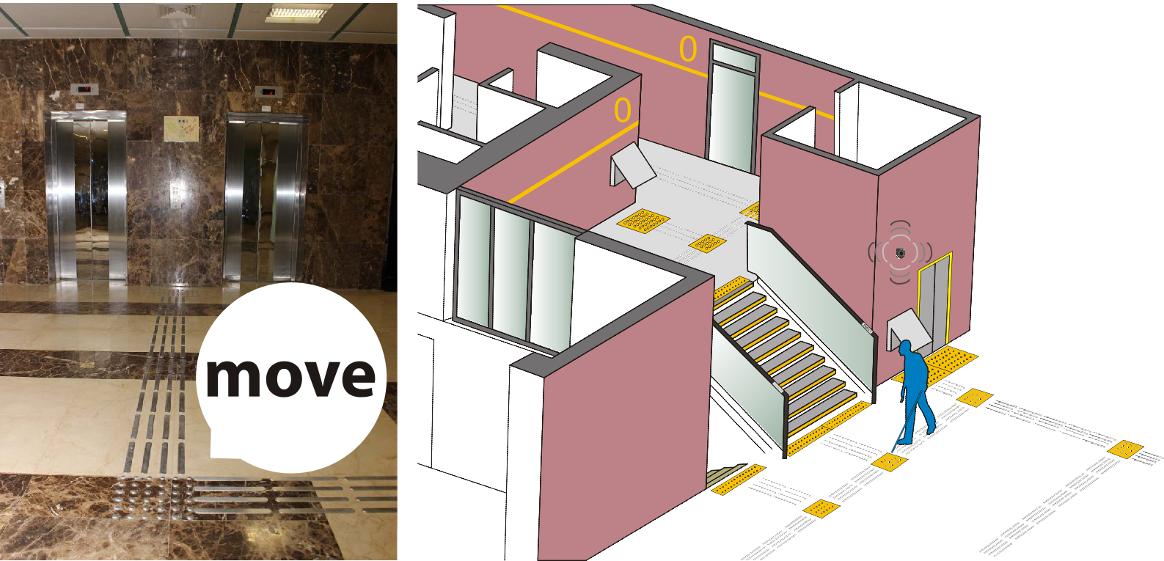
ТАКТИЛЬНЫЕ НАПОЛЬНЫЕ ПОКРЫТИЯ-УКАЗАТЕЛИ .ТЕХНОЛОГИЯ SESAMONET
Наш центр предлагает современные комплексные решения для оснащения учреждений с использование сверхсовременной технологии SESAMONET.
SESAMONET это прорыв в области обеспечения безопасности и эффективной жизнедеятельности при нахождении в образовательных учреждениях, на улице, дома, транспорте.

Slide 14
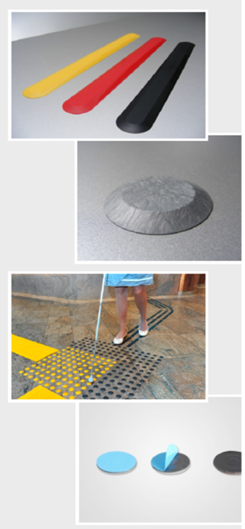
отдельные продольные рифы с закруглёнными краями
плитка с конусообразными рифами

Slide 15
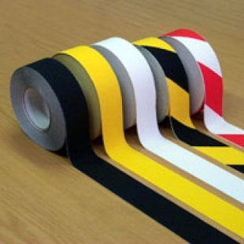
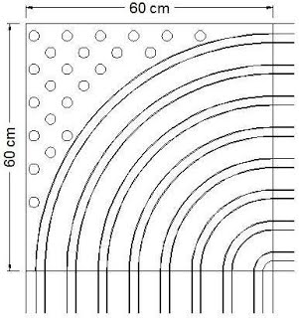
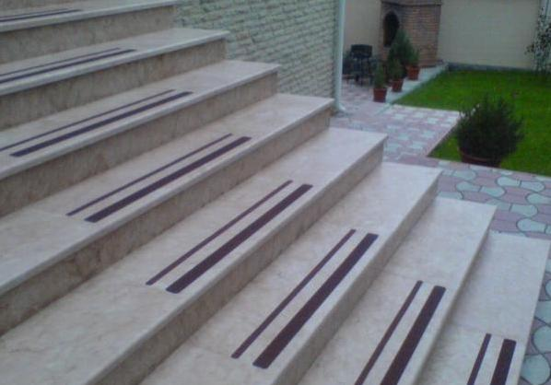
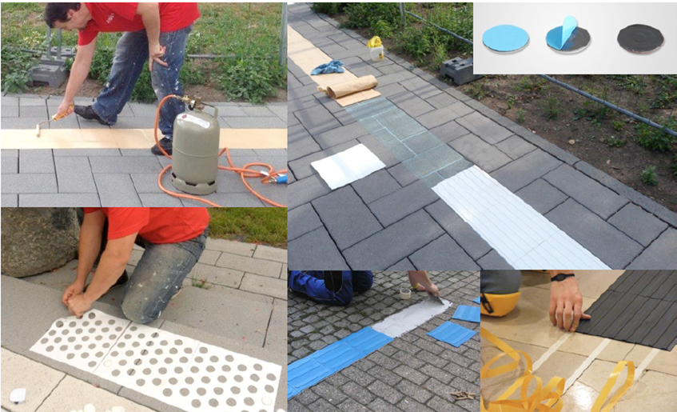
плитка с закругленными и конусообразными рифами; Плитка должна задавать направление поворота.
противоскользящее покрытие.

Slide 16
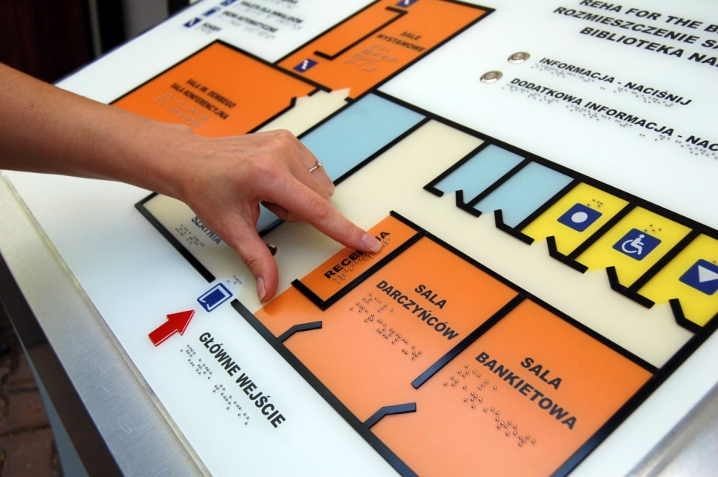
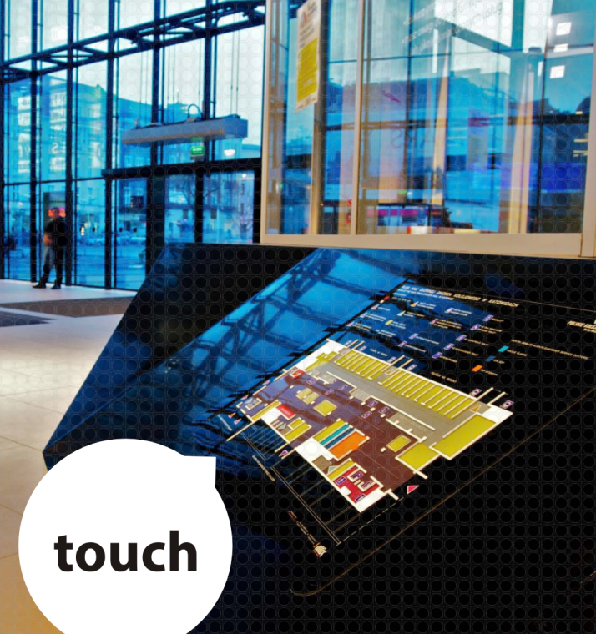
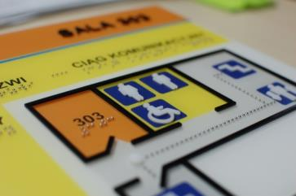
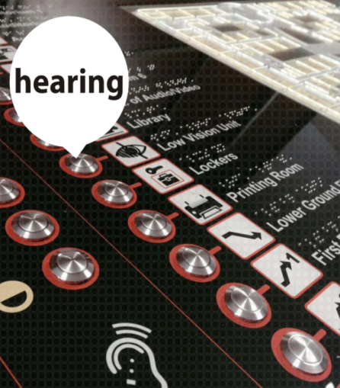
МУЛЬТИМЕДИЙНЫЕ И ТАКТИЛЬНО-ГРАФИЧЕСКИЕ ПЛАНЫ-СХЕМЫ
Карты и планы с рельефно-графическими изображениями
Мультимедийный план-схема

Slide 17

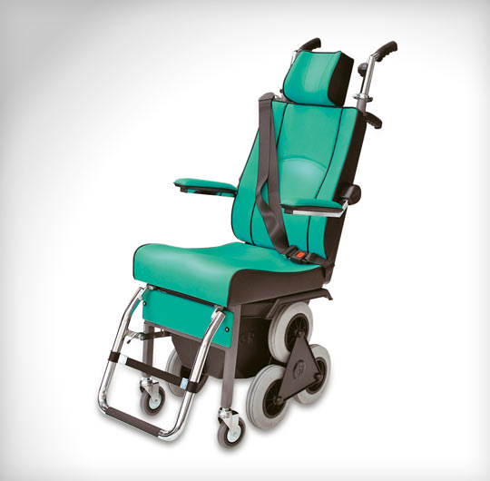
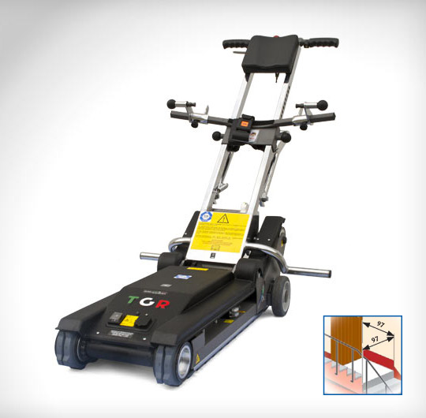
Оборудование для организации учебного пространства лиц с нарушениями опорно-двигательного аппарата
Электрифицированное кресло-ступенькоход для беспрепятственного перемещения лиц с нарушениями опорно-двигательного аппарата вдоль лестничного марша Scoiattolo
Автономное подъемное устройство для беспрепятственного перемещения лиц с нарушениями опорно-двигательного аппарата вдоль лестничного марша Jolly

Slide 18
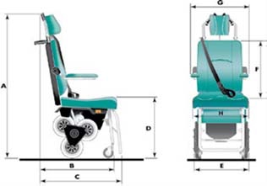
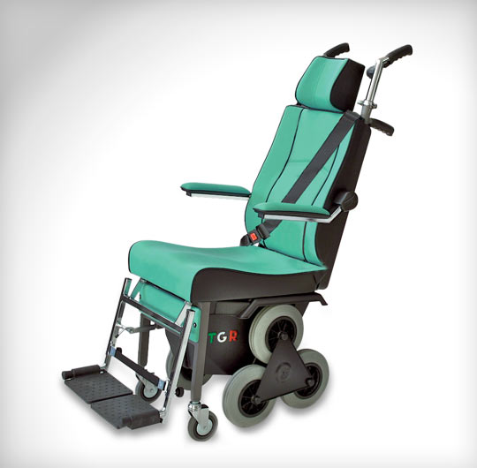
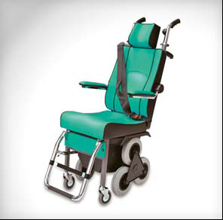
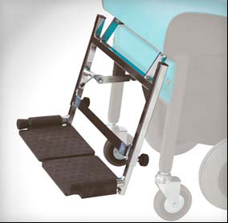
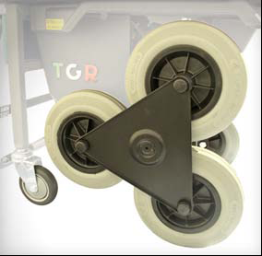
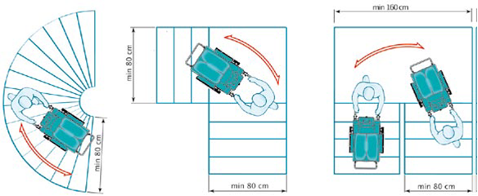
Электрифицированное кресло-ступенькоход для беспрепятственного перемещения лиц с нарушениями опорно-двигательного аппарата вдоль лестничного марша Scoiattolo (Италия)
Электрифицированное кресло-ступенькоход для беспрепятственного перемещения лиц с нарушениями опорно-двигательного аппарата вдоль лестничного марша Scoiattolo позволяет осуществлять подъем и спуск пользователя в присутствии сопровождаемого лица. Удобное и легкое пользование для пользователя и сопровождающего. Благодаря треугольной системы движения (3 колеса), подъемник позволяет осуществлять подъем и спуск с лестниц любой формы и любого покрытия.
Максимальная покатость прямых лестниц: 40° (84%)
Максимальная высота ступени: 20 см (по требованию 24 см)
Aвтономность: 70 этажей

Slide 19
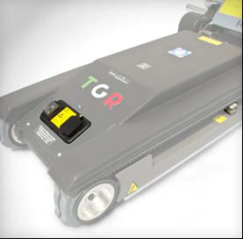
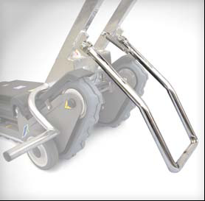
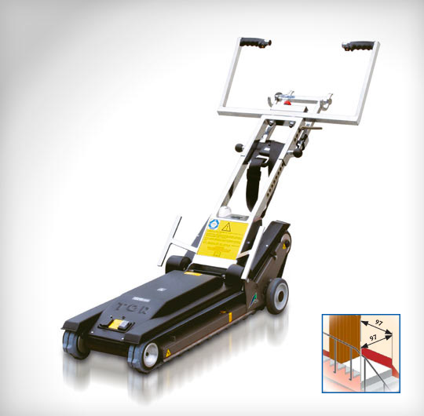
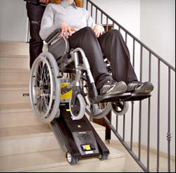


Автономное подъемное устройство для беспрепятственного перемещения лиц с нарушениями опорно-двигательного аппарата вдоль лестничного марша Jolly (Италия)
Автономное подъемное устройство предназначено для оказания помощи лицам с нарушениями опорно-двигательного аппарат для подъема и спуска на лестничных маршах в зданиях, не оборудованных приспособлениями для преодоления препятствий. Автономное подъемное устройство позволяет осуществлять подъем и спуск пользователя в присутствии сопровождаемого лица. Автономное подъемное устройство приводится в движение электроприводом, работающим на аккумуляторных батареях, и управляется контроллером плавного запуска и остановки.
Автономное подъемное устройство предназначено для оказания помощи лицам с нарушениями опорно-двигательного аппарат для подъема и спуска на лестничных маршах в зданиях, не оборудованных приспособлениями для преодоления препятствий.
Автономное подъемное устройство позволяет осуществлять подъем и спуск пользователя в присутствии сопровождаемого лица.
Автономное подъемное устройство приводится в движение электроприводом, работающим на аккумуляторных батареях, и управляется контроллером плавного запуска и остановки.

Slide 20



Мобильные пандусы
Мобильный пандус-платформа предназначен для спуска и подъема лиц с нарушениями опорно-двигательного аппарата в местах, где не предусмотрены стационарные пандусы. Мобильный пандус-платформа представляет устройство, которое обеспечивает пологий наклонный подъем или спуск, и дает возможность перемещаться на кресло-коляске на другую высоту без помощи лестницы. Мобильный пандус-платформа имеет нескользящее покрытие для обеспечения безопасного движения кресло-коляски.
Мобильный пандус для организации беспрепятственного передвижения обучающихся с нарушениями опорно-двигательного аппарата на электрифицированных креслах-колясках в условиях образовательной организации (Тайвань) | Мобильный двухсекционный пандус для организации образовательного пространства для обучающихся с нарушением опорно-двигательного аппарата (Великобритания) | Мобильный пандус для организации образовательного пространства для обучающихся с нарушением опорно-двигательного аппарата (Великобритания)

Slide 21




Оборудование для организации учебного пространства лиц с нарушениями опорно-двигательного аппарата
Складная механическая опора для беспрепятственного передвижения детей с нарушениями опорно-двигательного аппарата в помещении и уличных условиях | Многофункциональное регулируемое детское кресло для детей с нарушениями опорно-двигательного аппарата (для детей от 5 до 12 лет) Модель БИРБА (Италия) | Универсальный электрифицированный комплекс для беспрепятственного передвижения детей с нарушениями опорно-двигательного аппарата (для использования на улице и в помещении) (Италия)

Slide 22




Оборудование для организации учебного пространства лиц с нарушениями опорно-двигательного аппарат
Специальная программируемая клавиатура (США) | Система виртуального управления средств коммуникации с использованием инфракрасной камеры для детей с нарушениями опорно-двигательного аппарата (США) | Персонализированная система управления устройствами универсального доступа для лиц с нарушением опорно-двигательного аппарата (Испания)
Тел.: (495) 790-73-99, (495) 695-41-34 , бесплатная линия: 8 (800) 700-73-99, e-mail: suvag@list.ru, www.suvagcenter.ru

Slide 23
Оборудование для организации учебного пространства лиц с нарушениями опорно-двигательного аппарат
Универсальный цифровой планшет для обучения детей с ограниченными возможностями здоровья

Slide 24






Рекомендуемые комплекты оборудования для организации учебно-воспитательной и коррекционно-реабилитационной работы с детьми с ограниченными возможностями здоровья (для всех категорий детей с ограниченными возможностями здоровья и детей-инвалидов)
Колесо с жидкостью для проектора
Портативный светильник ультрафиолетовых лучей
Распылитель для ароматерапии
Набор масел для массажа и ароматерапии
Интерактивная воздушнопузырьковая колонна должна быть предназначена для визуальной и тактильной стимуляции
Интерактивное устройство
Пассивная воздушнопузырьковая колонна
Квадратная амортизирующая платформа
Зеркальный шар
Зеркальные настенные панели
Кресло с сыпучим наполнителем
Вибрационная подушка
Вибрационный массажер
Фиброоптические волокна с источником света в виде мини светодиода

Slide 25








Рекомендуемые комплекты оборудования для организации учебно-воспитательной и коррекционно-реабилитационной работы с детьми с ограниченными возможностями здоровья (для всех категорий детей с ограниченными возможностями здоровья и детей-инвалидов)
Оборудование для сенсомоторной реабилитации и коррекции детей с ограниченными возможностями здоровья (для всех категорий детей с ограниченными возможностями здоровья и детей-инвалидов)
Мобильный комплекс мультисенсорного оборудования для сенсомоторной реабилитации и коррекции | Комплект для развития навыков зрительного восприятия и распознавания |  | Комплект для развития сенсорных навыков | Комплект многофункциональных модулей для комплексного развития детей

Slide 26



Рекомендуемые комплекты оборудования для организации учебно-воспитательной и коррекционно-реабилитационной работы с детьми с ограниченными возможностями здоровья (для всех категорий детей с ограниченными возможностями здоровья и детей-инвалидов)
Мобильная интерактивная система управления звуком

Slide 27
Благодарим Вас за внимание!
Тел.: (495) 790-73-99, (495) 695-41-34
бесплатная линия: 8 (800) 700-73-99
e-mail: suvag@list.ru
www.suvagcenter.ru

